Slide 1

Centro de Atención a la Sociedad (CAS)
Informe semanal
del 25 de febrero al 1 de MARZO 2019

Slide 2
Contenido
Introducción.
Tipo de Servicios.
Total Asesorías y servicios otorgados por día.
Solicitudes presentadas
Total de Asesorías por Canal de Atención.
Asesorías por Canal de Atención por día.
Tipo de Servicio por Canal de Atención.
Tiempo de respuesta por Canal de Atención.
Tipo de Persona por Canal de Atención.
Sexo de los Usuarios por Canal de Atención.
Grupo de Edades de los Usuarios por Canal de Atención.
Grupo de Edades de los Usuarios por sexo.
Pirámide de Edades de los Usuarios por sexo.
Escolaridad de los Usuarios.
Escolaridad de los Usuarios por canal de atención.
Asesoría por Entidad Federativa.
Evaluación de la atención vía Tel-INAI.
Evaluación de la atención vía Presencial.
Anexo Detalle de Servicios por Agente.

Slide 3
1. Introducción
El informe contiene datos sobre las consultas y los servicios brindados en cada una de ellas por el Centro de Atención a la Sociedad (CAS) del Instituto Nacional de Transparencia, Acceso a la Información y Protección de Datos Personales (INAI), en el periodo del 25 de febrero al 1 de marzo de 2019, en el que se desagregan datos por tipo de consulta, canal de atención, perfil de los usuarios, evaluación del servicio y un reporte en el que se describen cada una de la atenciones formuladas a los requerimientos de las personas usuarias. A partir de esta semana se incluyen estadísticas de las solicitudes ingresadas.
Lo anterior, con la finalidad de mantener actualizados a los integrantes del Pleno del INAI de las actividades que lleva a cabo el CAS, a fin de encontrar áreas de oportunidad que permitan mejorar la calidad de las consultas y los servicios que se dan a la población.
En estos reportes se podrán incorporar variables adicionales que permitan tener una mejor perspectiva de las características de las consultas otorgadas por el CAS, a través de los reportes formulados por los agentes que brindan atención o mediante las evaluaciones del servicio que realizan los particulares.

Slide 4
2. Tipo de Servicios
Solicitud de Acceso: Se registran solicitudes de información pública.
Solicitud de Datos Personales: Se registran solicitudes de datos personales (derechos ARCO).
Orientación de la LGPDPPSO: Se resuelven las dudas relacionadas con las disposiciones, plazos y procedimientos de la Ley General de Protección de Datos Personales en Posesión de Sujetos Obligados.
Orientación de la LGTAIP: Se atienden las preguntas relativas con las disposiciones, plazos y procedimientos establecidos en la Ley General de Transparencia y Acceso a la Información Pública.
Orientación de la LFTAIP: Se responden las preguntas relacionadas con las disposiciones, plazos y procedimientos establecidos en la Ley Federal de Transparencia y Acceso a la Información Pública.
Orientación LFPDPPP: Se atienden las consultas sobre las disposiciones, plazos y procedimientos establecidos en la Ley Federal de Protección de Datos Personales en Posesión de los Particulares y su Reglamento.
Quejas o Denuncias: Se brinda orientación de las instancias y procedimientos para presentar quejas o denuncias.
Recurso de Revisión: Se orienta sobre los medios, plazos y procedimientos para interponer recursos de revisión.
Información del INAI: Se otorga información requerida sobre las actividades, servicios, áreas, eventos y demás información general del INAI.
Información del ámbito local: Se refiere a las preguntas de los usuarios que deben canalizarse a los órganos locales de transparencia, por ser de su competencia.
Seguimiento a solicitudes: Se otorga apoyo en el seguimiento a las respuestas de las solicitudes de información pública o de datos personales.
Servicio: Tiene que ver con la oferta del INAI como cursos de capacitación, foros, seminarios o convocatorias.
Trámite: Orientación sobre la instancia a la cual referirse cuando se trata de asuntos o temas que no sean materia del ejercicio de los derechos de acceso a la información y de protección de datos personales.
Otros Servicios: Servicios distintos a los anteriores.

Slide 5
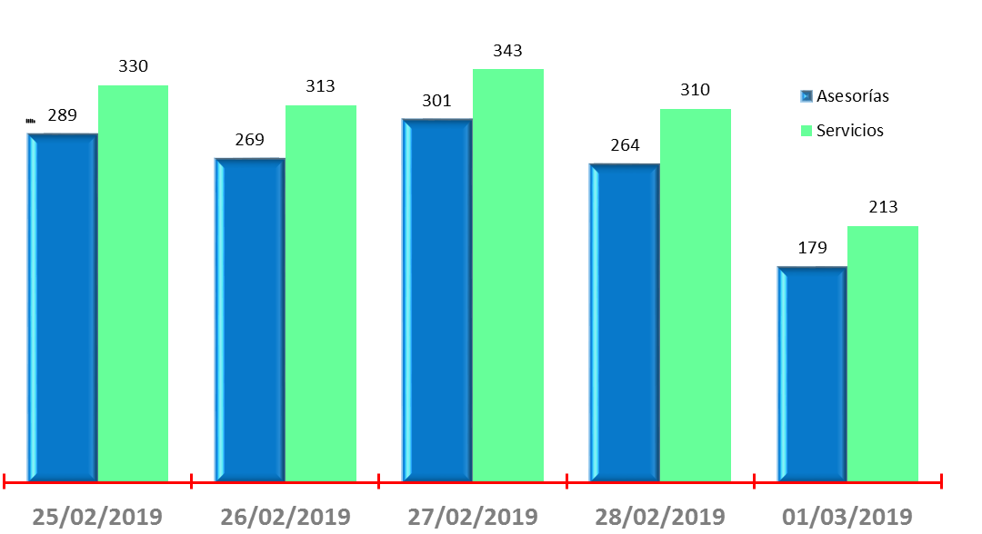
3. Total Asesorías y Servicios otorgados por día
Nota: La suma de los porcentajes parciales puede no coincidir con el 100 debido a redondeo aplicado
En esta semana se atendieron a 1,302 personas a las que se les otorgaron 1,509 servicios. El 27 de febrero fue el día en que más asesorías y servicios se brindaron 301 y 343, respectivamente, lo que representó el 23.1% y el 22.7% de los totales.

Slide 6
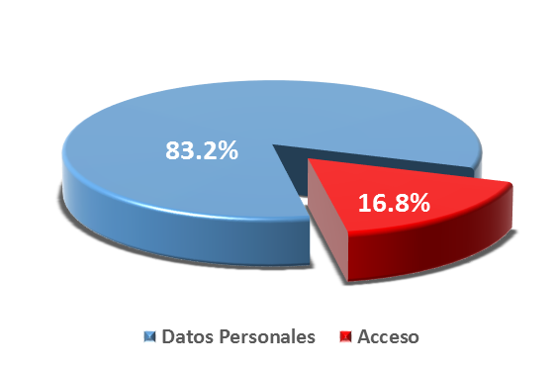
4. Solicitudes presentadas
107 solicitudes ingresaron los usuarios a través de los diferentes canales:
89 de las peticiones correspondieron a solicitudes de Datos Personales y 18 de Acceso a Información Pública.
53 peticiones (49.53%) se presentaron a través de la PNT y 54 (50.47%) fueron capturadas a través del modulo manual.

Slide 7
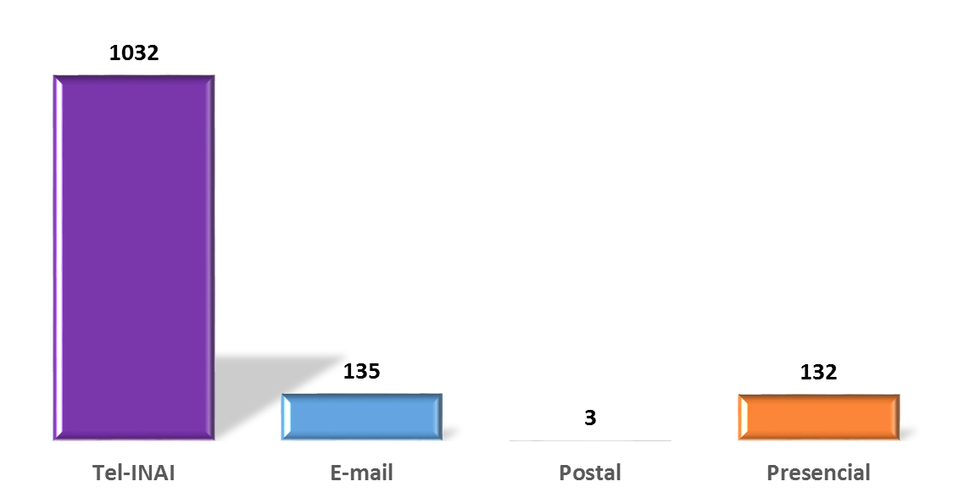
5. Total de asesorías por Canal de Atención
Nota: La suma de los porcentajes parciales puede no coincidir con el 100 debido a redondeo aplicado
Se ofrecieron 1,302 asesorías:
79.3% a través de Tel-INAI.
10.1% de manera presencial.
10.4% por correo electrónico, y
0.2% vía postal.

Slide 8
6. Asesorías por canal de atención por día
Nota: La suma de los porcentajes parciales puede no coincidir con el 100 debido a redondeo aplicado
El medio o canal más usado fue el Tel-INAI con 1,032 asesorías, que representó el 79.3%.
La atención vía postal significó el 0.2%.
El uso del correo electrónico (E-mail) el 10.4% de atención a usuarios.
Vía presencial se atendieron a 132 personas, con el 10.1% de las consultas.

Slide 9
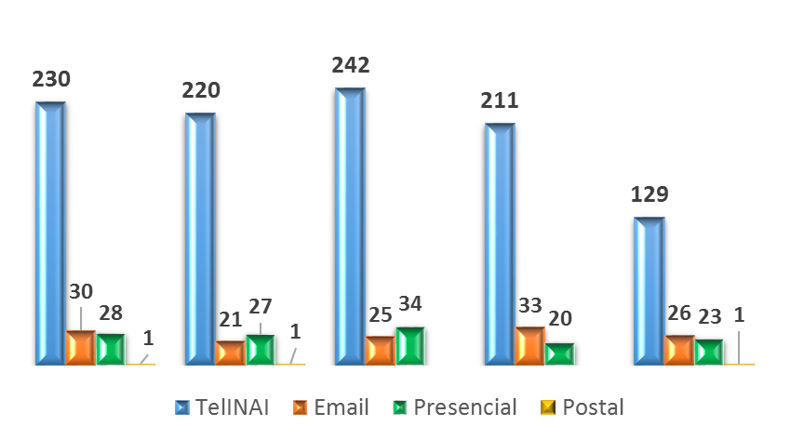
6. Gráfico. Canal de atención por día
El medio o canal más utilizado fue el Tel-INAI con 1032 asesorías, seguido por el correo electrónico con 135 usuarios, de manera presencial 132 personas acudieron a las instalaciones del INAI; además se atendieron 3 consultas vía postal.

Slide 10
7. Tipo de Servicio por Canal de Atención
Nota: La suma de los porcentajes parciales puede no coincidir con el 100 debido a redondeo aplicado
El 24.0% de las consultas fue sobre orientaciones en materia de la LGPDPPSO.
El 22.1% de las consultas otorgados consistió en Seguimiento a Solicitudes.
El 15.6% de las consultas se dio a orientaciones sobre la LFPDPPP.

Slide 11
8. Tiempo de respuesta por Canal de Atención
Nota: La suma de los porcentajes parciales puede no coincidir con el 100 debido a redondeo aplicado
El 91.7 % de las consultas brindadas fue resuelta el mismo día, es decir, se le dio solución de manera inmediata, cuantificado en 1,191, de las que el rubro o canal de atención más empleado fue el Tel-INAI, con 1,032.
El 7.8% de los E-mail, con asesorías atendidas se respondieron entre 1 y 2 días.

Slide 12
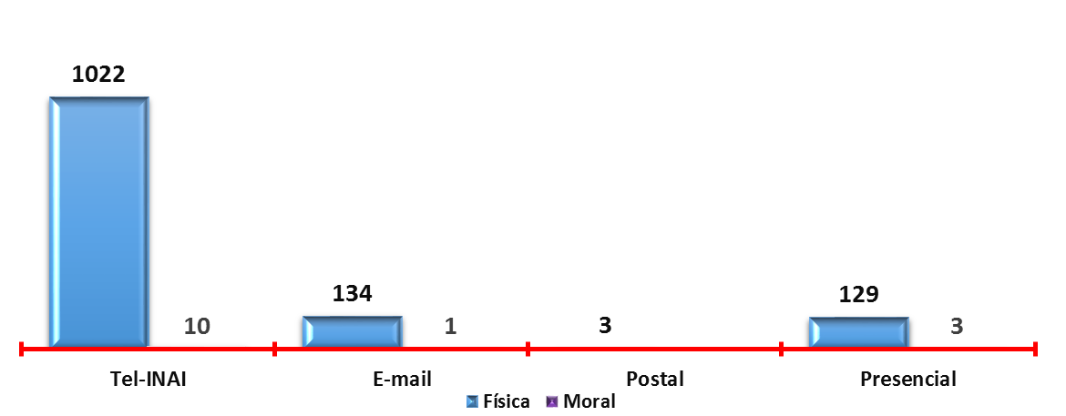
9. Tipo de Persona por Canal de Atención
Nota: La suma de los porcentajes parciales puede no coincidir con el 100 debido a redondeo aplicado
1,288 personas físicas, que representan el 98.9% del total, recibieron asesoría. De éstas, 1,022 emplearon como medio principal el Tel-INAI (99.0% de las asesorías realizadas).
14 personas morales recibieron asesoría, 10 a través de Tel-INAI (1.0% del total de asesorías), 1 por e-mail y 3 en presencial.

Slide 13
10. Sexo de los Usuarios por Canal de Atención
Nota: La suma de los porcentajes parciales puede no coincidir con el 100 debido a redondeo aplicado
De las 1,032 consultas atendidas por Tel-INAI, los hombres representaron el 51.6%, mientras que las mujeres, el 48.4%.
Las personas que acudieron de manera presencial al INAI, en su mayoría, fueron hombres que representaron el 59.1 % y las mujeres, el 40.9%.
Por correo electrónico (E-mail) el 59.3 % de las consultas fueron formuladas por hombres y 25.2%, por mujeres; del restante 15.6% no se obtuvo el dato.
De las 3 postales recibidas todas fueron enviadas por hombres.

Slide 14
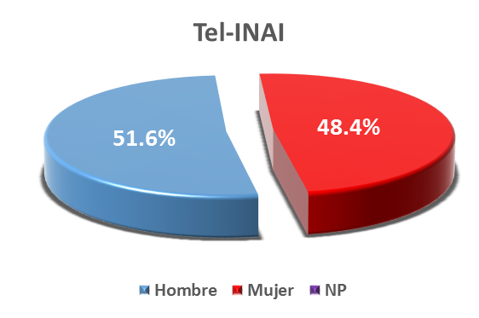
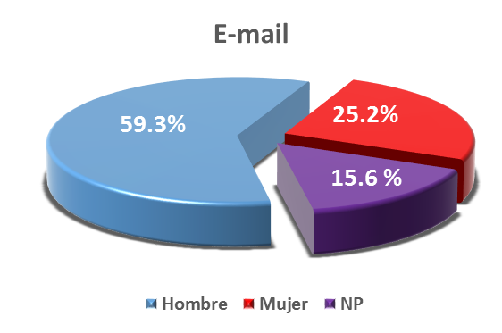

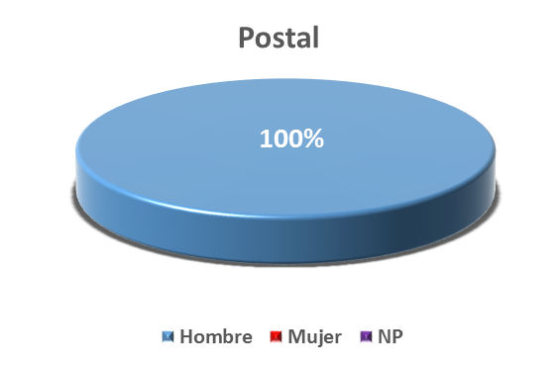
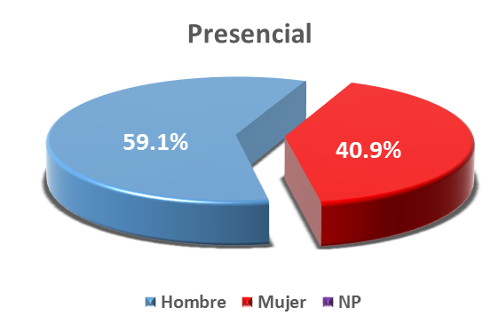
10. Gráfico. Sexo de los Usuarios por Canal de Atención

Slide 15
11. Grupo de Edades de los Usuarios por Canal de Atención
Nota: La suma de los porcentajes parciales puede no coincidir con el 100 debido a redondeo aplicado
937 personas proporcionaron información sobre su edad (72.0% de los usuarios atendidos), quienes emplearon en un 88.8% el Tel-INAI, en tanto que el 0.5% lo hizo por E-mail.
El 22.0% de las personas tiene entre 30 y 39 años, fue el grupo que más requirió de asesoría.
El 21.1% de las personas osciló entre 40 y 49 años igual que los usuarios entre 50 y 59 años
20.6% tienen 60 o más años.

Slide 16
12. Grupo de Edades de los Usuarios por Sexo
Nota: La suma de los porcentajes parciales puede no coincidir con el 100 debido a redondeo aplicado
La mayor parte de las personas atendidas se encuentran en el rango de 30 a 39 años, que representaron el 22.0%; el 51.0% fueron hombres y el 49.0% mujeres, con 206 usuarios.
El grupo de 40 a 49 años con 200 usuarios, 21.3% del total; 45.0% fueron hombres y 55.0%, mujeres.
Las personas de 60 años o más, representaron el 20.6%, 122 hombres y 71 mujeres.

Slide 17
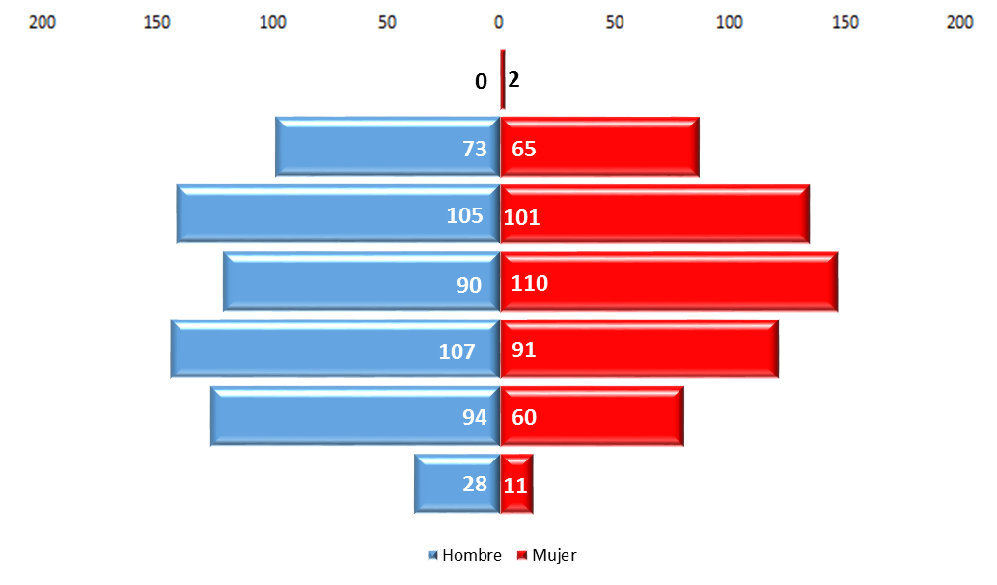


13. Pirámide de Edades de los Usuarios por Sexo
En el periodo que se reporta, de las 937 personas que proporcionaron su edad, el grupo de 30 a 39 años constituyó un 22.0%, fueron quienes más usaron los canales de atención. La población del rango de 40 a 49 años representó el 21.3 % del total; la población de 60 años o más significó el 20.6%.

Slide 18
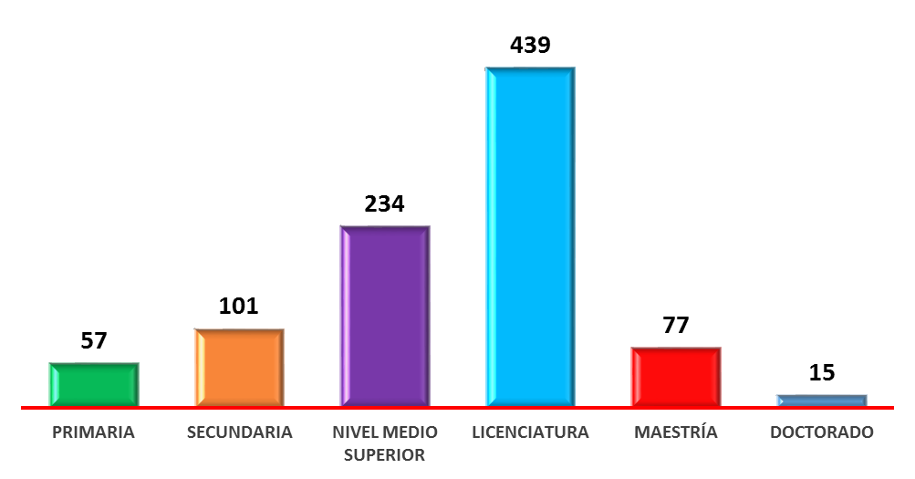
14. Escolaridad de los Usuarios
Nota: La suma de los porcentajes parciales puede no coincidir con el 100 debido a redondeo aplicado
El 47.2% de los usuarios del CAS afirmó tener licenciatura.
El 25.1% manifestó estudios de nivel medio superior.
El 10.8% cuenta con educación secundaria.

Slide 19
15. Escolaridad de los Usuarios por canal de atención
Nota: La suma de los porcentajes parciales puede no coincidir con el 100 debido a redondeo aplicado
931 usuarios proporcionaron datos, de los cuales, la licenciatura fue el grado de mayor representación con 439 usuarios, que equivalió al 47.2% del subtotal, el cual empleó como canal de atención preferido al Tel-INAI con un 989.3%, con respecto de otros canales de atención.
Nivel medio superior. De los 234 usuarios que otorgaron el dato respecto del subtotal, el 87.6% prefirió el canal de atención Tel-INAI; de igual manera, los usuarios con grado escolar de secundaria, que representaron el 10.8% de los usuarios, existió un mayor uso del canal de atención Tel-INAI con un 87.6 %.

Slide 20
16. Asesoría por Entidad Federativa
En el periodo que se informa, 995 usuarios proporcionaron información sobre la entidad de donde requirió la consulta (lo que representó el 76.4% de las personas atendidas), en tanto que 307 no proporcionaron información, lo que representó el 23.6%.
49.8% de los usuarios fue de la Ciudad de México, Estado de México y Jalisco.
26.3% de los usuarios corresponde al resto del país.
0.3% de los usuarios son extranjeros
Los estados de donde se advirtió un uso muy escaso de las consultas del CAS son Durango, Tabasco, Tlaxcala y Colima.

Slide 21
17. Evaluación de la atención vía Tel-INAI
La calificación promedio que los usuarios dieron a las asesorías recibidas vía Tel-INAI, fue de 9.8 en una escala de 0 a 10.
La calificación sobre la atención recibida y la amabilidad resultó de 9.8, en una escala de 0 a 10.
El tiempo en espera para ser atendido, la preparación del asesor y si la asesoría fue suficiente tuvieron una calificación de 9.8 en una escala de 0 a 10.

Slide 22
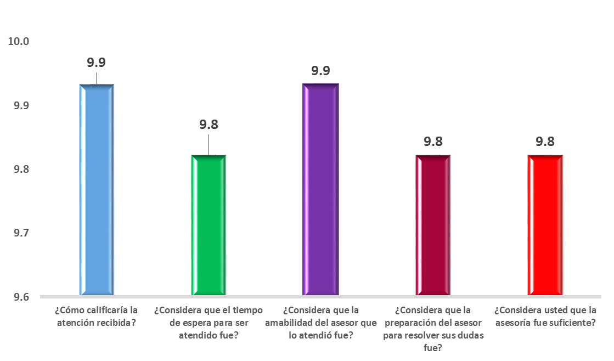
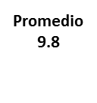
17. Gráfico. Evaluación del Servicio de Tel-INAI
En la gráfica se observa que la calificación a la atención recibida y a la amabilidad del asesor, se encuentran por arriba de la calificación promedio, que es de 9.9 sobre 10 puntos.

Slide 23
18. Evaluación del Servicio Presencial
La calificación promedio que los usuarios dan al servicio presencial recibido es de 9. 8 en una escala de 0 a 10.0
La amabilidad y la capacidad del asesor pera resolver dudas tuvo 9.9 de calificación, en una escala de 0 al 10.
El tiempo de espera para ser atendido y la atención tuvieron 9.8, sin embargo la pregunta sobre si la duda fue aclarada es un área de oportunidad ya que consiguió una calificación de 9.4, en una escala de 0 a 10

Slide 24
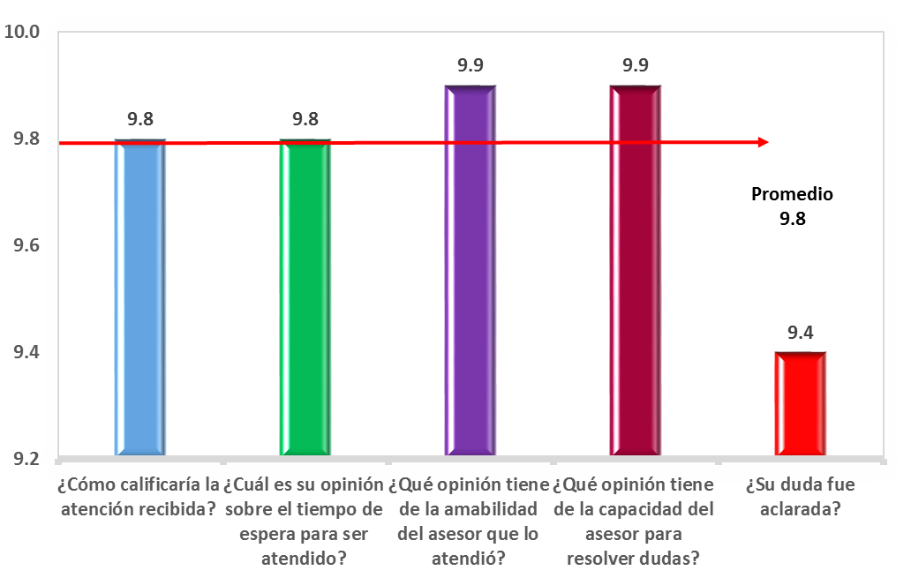
18. Gráfico Evaluación de la atención vía Presencial
En la gráfica, se observa que la amabilidad y la capacidad de asesor fueron evaluados por encima del promedio.
Sin embargo, existe un área de oportunidad para mejorar en si la duda fue aclarada, que se encuentra debajo del promedio general.

Slide 25
19. Anexo Detalle de Consultas por Agente
Como parte de este Informe se anexa archivo base con la información concentrada por agente y evaluaciones de Tel-INAI y presenciales. Cada hoja cuenta con distintos conceptos que se desglosan de la forma siguiente:
Fechas: Fecha de ingreso y fecha de atención
Servidor público: Nombre del agente que atendió
Tipo de consultas: Es la clasificación de la consulta en cada uno de los nueve tipos descritos en este informe.
Canal de atención: Se refiere a uno de los cuatro canales de atención con que cuenta el CAS a través del cuál se brindó la asesoría al usuario.
Requerimiento: Se refiere al servicio o servicios motivo de la consulta de la persona usuaria.
Atención: Se refiere a la respuesta o acción que realizó el servidor público para atender el requerimiento del usuario.
Fundamento legal de la atención: Se refiere al documento o precepto normativo que avala la acción o respuesta del servidor público
Tiempo de respuesta: Se refiere al tiempo que tardó el CAS en brindar la atención al usuario.
Tipo de usuario: Régimen Fiscal
Sexo: Hombre o mujer
Edad: Se refiere a la edad de la persona usuaria.
Entidad: Se refiere a la entidad federativa de la cuál provino la solicitud o requerimiento.

Slide 26
¡Gracias!

